Slide 1
Formation sur mesure
React avancé

Slide 2
Introduction

Slide 3
Plan
Rappels JS et React
Architecture des composants
Qualité de code
Etude de code
Travaux pratiques

Slide 4
Rappels JS et React
Gestion du state
Props particulière
Cycle de rerendering
Traitement asynchrone
Curryfication

Slide 5
Plan
Rappels JS et React
Architecture des composants
Qualité de code
Etude de code
Travaux pratiques

Slide 6
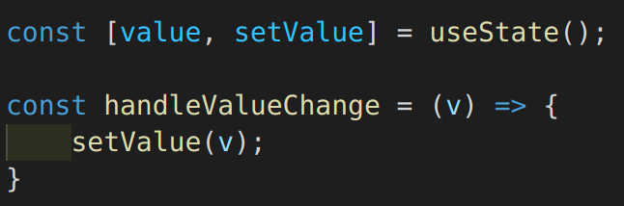
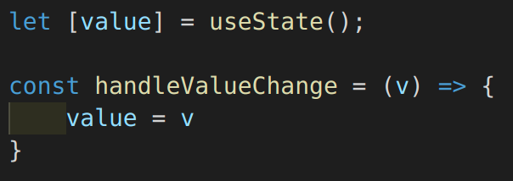
Immutabilité du state (1/2)
Faire :
Ne pas faire :

Slide 7
Immutabilité du state (2/2)
Ne pas utiliser les fonctions “impures” (‘.push’, ‘.pop’, ‘delete’, etc…)
Manipuler le state au travers de copie manuelle :
Utiliser le spread operator (‘...’)
Utiliser des fonctions pures (‘.map’, ‘.filter’, ‘Object.values’, etc…)
Manipuler le state au travers de copie générée (‘immutable.js’, etc…)

Slide 8
Uplifting du state
Une donnée partagée entre deux composants “siblings” doit être remontée dans le state parent et transmises aux enfant au travers des props.
La modification de ce state par les enfants se fera au travers de callback définie dans le parent et transmise aux enfants par les props.

Slide 9
Props particulière
children
Représente le JSX se trouvant entre la balise ouvrante et la balise fermante du composant.
ref
Permet au parent de récupérer le noeud DOM de la balise dans ref.current
key
Permet d’assurer l’unicité d’un élément dans le render d’une liste.
L’absence d’unicité mène à une inconsistance du render (ex. : mise à jour partielle du rendu).

Slide 10
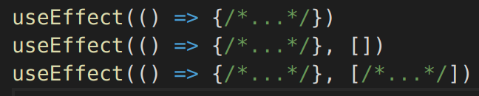

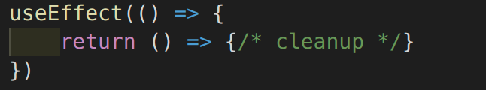
Cycle de rerendering
Mount : Déclenche tous les useEffect
Update : Déclenche les useEffect sans dépendances et avec les dépendances concernées
Unmount : Déclenche les callbacks return par les useEffect

Slide 11
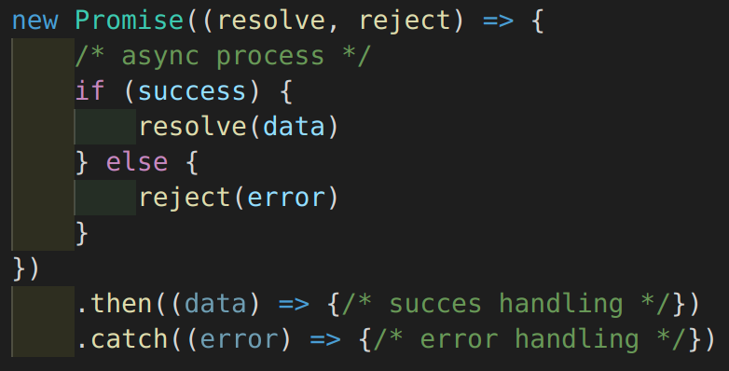
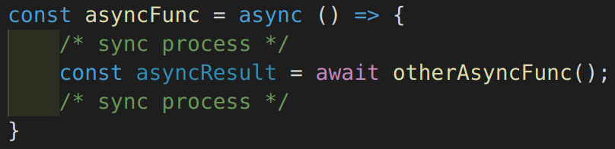
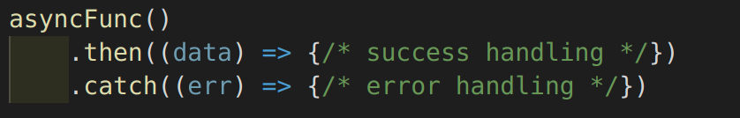
Traitement asynchrone
A voir: Jake Archibald : In the loop - JSConf.Asia

Slide 12
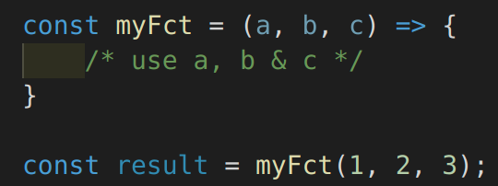
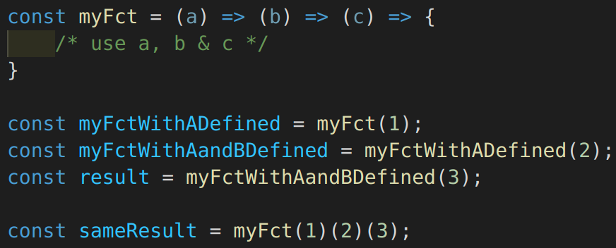
Curryfication
Non curryfié :
Curryfié :

Slide 13
Architecture des composants
Domain Driven Development
Atomic Design
Stateless vs Stateful

Slide 14
Plan
Rappels JS et React
Architecture des composants
Qualité de code
Etude de code
Travaux pratiques

Slide 15
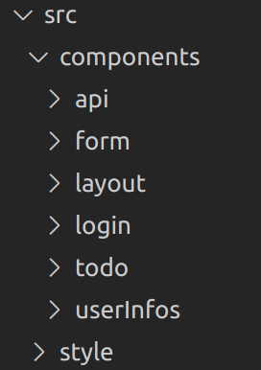
Domain Driven Development
Regrouper les fichiers par domaine métier. Les morceaux de code / fichier concernant le même sujet doivent être regroupés dans un même dossier.

Slide 16
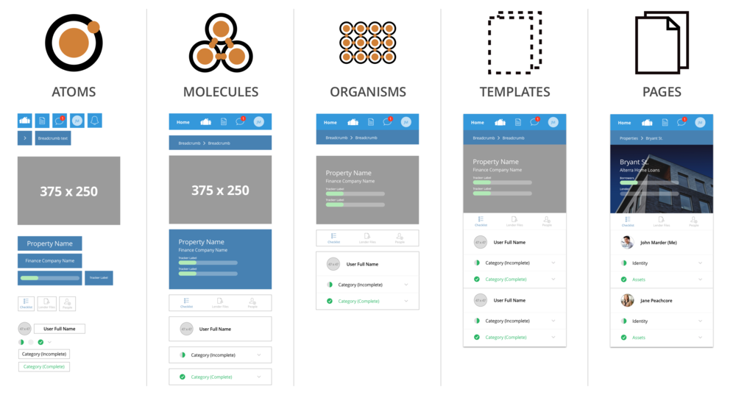
Atomic Design

Slide 17
Stateless vs Stateful
Stateful
Ces composants détiennent la donnée et a pour rôle d’implémenter la logique métier.
Stateless
Ces composants reçoivent la donnée et les callbacks au travers des props. Il a pour rôle d’afficher la donnée et déclencher les comportements.
Stateful
value setValue
Stateless
render
Stateless
render

Slide 18
Qualité de code
Formatage de code
Typage de données
Tests automatisés

Slide 19
Plan
Rappels JS et React
Architecture des composants
Qualité de code
Etude de code
Travaux pratiques

Slide 20


Formatage de code

Slide 21
Typage de données
Proptypes
Typage faible
Explicite le contrat d’interface des composants
Facilite la gestion d’erreur au runtime
Conserve le Javascript “standard”
Propre à React
Typescript
Typage fort
Explicite le type de l’ensemble des variables
Permet d’anticiper les erreurs de typage au moment de l’écriture
Surcouche à Javascript demandant une configuration spécifique
Non spécifique à React

Slide 22
React et TypeScript
Les types de base de React
React.ReactNode
JSX.Element
JSX.Element[]
React.ReactChildren
React.ReactChild[]
React.ReactFragment
A lire: React TypeScript Cheatsheet

Slide 23
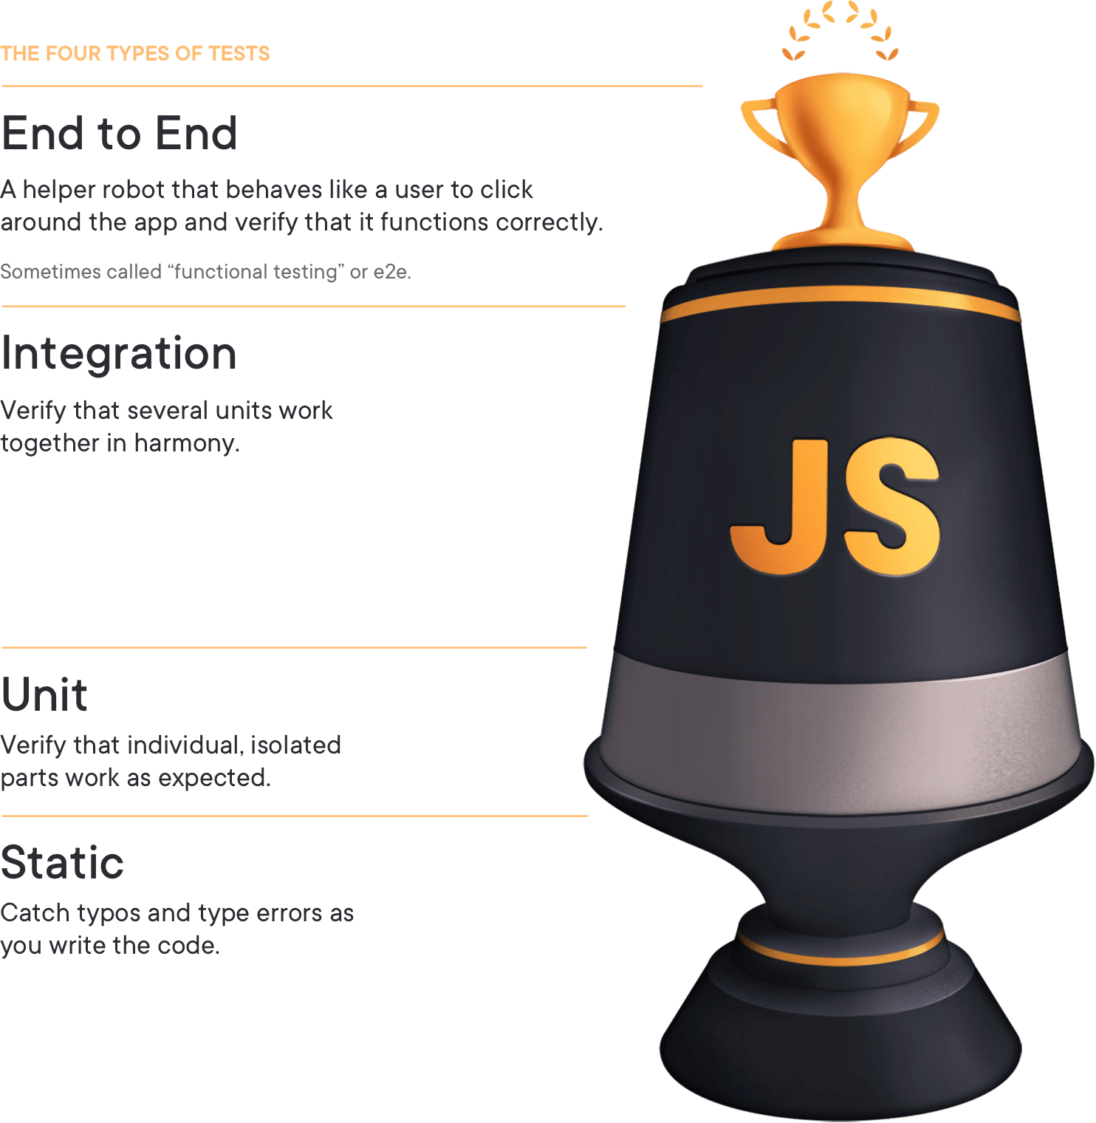
Tests automatisés (1/2)
Objectif :
S’assurer que le comportement d’un point de vue utilisateur est correct. Il faudra donc interagir directement avec le DOM comme le ferait un utilisateur.
Sauf cas particulier, les tests ne doivent pas dépendre de l’implémentation et les assertion doivent vérifier l’état du DOM.
Source : https://testingjavascript.com/

Slide 24
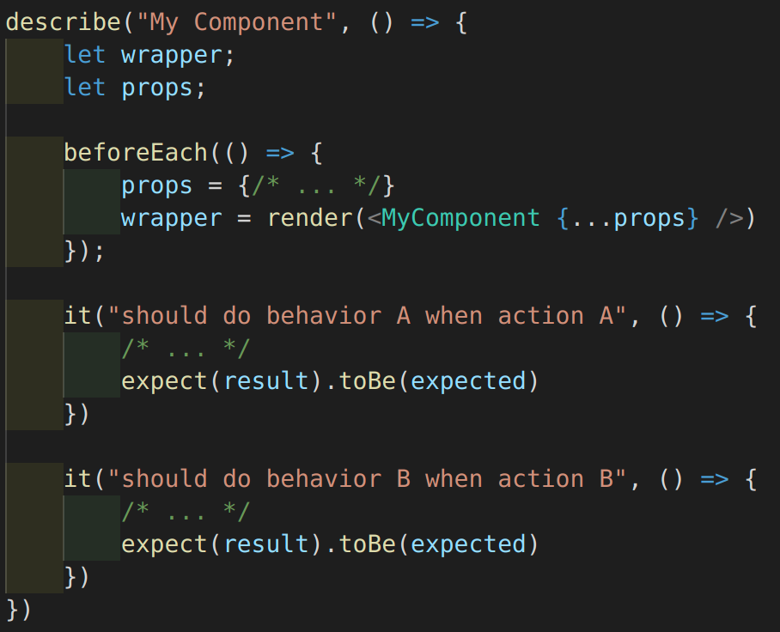
Test automatisés (2/2)
Utilisation de Jest et de react-testing-library.
Jest :
Test runner + assertion library
react-testing-library :
Permet de rendre les composants dans le JS DOM et d’interagir avec ce rendu.

Slide 25
Etude de code
Multiples rerendering
Hooks et custom hooks
Context API
Gestion des formulaires
Gestion du style (CSS)

Slide 26
Plan
Rappels JS et React
Architecture des composants
Qualité de code
Etude de code
Travaux pratiques

Slide 27
Multiples rerendering
Cloner le dépot https://github.com/Zenika/formation-react-sur-mesure
git checkout multi-state-equal-multi-rendering
npm install
npm start
Objectif :
Comprendre l’impact d’une mauvaise gestion de state.
(state calculé, multiple state, etc…)

Slide 28
Hooks et custom hooks
Cloner le dépot https://github.com/Zenika/formation-react-sur-mesure
git checkout optimization-and-custom-hooks
npm install
npm start
Objectif :
Comprendre l’utilité de certain hooks d’optimisation.
Être en mesure d’écrire ses propres hooks.

Slide 29
Context API
Cloner le dépot https://github.com/Zenika/formation-react-sur-mesure
git checkout context-with-custom-hooks
npm install
npm start
Objectif :
Savoir utiliser le contexte React.
Simplifier l’utilisation du contexte grâce à un hook custom.

Slide 30
Context API vs Redux
Cloner le dépot https://github.com/Zenika/react-context-vs-redux
npm install
npm start & nom run api
git checkout with-context (To see the use of Context API)
git checkout with-redux (To see the use of Redux)
Objectif :
Comprendre les differences entre Redux et les Context React.
Comprendre comment synchroniser un front-end avec une API REST

Slide 31
Gestion des formulaires
Cloner le dépot https://github.com/Zenika/formation-react-sur-mesure
git checkout forms
npm install
npm start
Objectif :
Comparer la gestion manuelle d’un formulaire à la gestion déléguée à une bibliothèque.
Savoir utiliser Formik.

Slide 32
Gestion du style (CSS)
Cloner le dépot https://github.com/Zenika/formation-react-sur-mesure
git checkout own-style-vs-materiel-ui
npm install
npm start
Objectif :
Comparer la gestion du style avec CSS à la main, avec Sass à la main et avec une bibliothèque.
Comprendre le fonctionnement du Sass.

Slide 33
Travaux pratiques
Mise en place du Sass
Gestion de l’authentification
Gestion du rerendering d’une liste
Gestion d’un formulaire “create” et “update”
Tests automatisés

Slide 34
Plan
Rappels JS et React
Architecture des composants
Qualité de code
Etude de code
Travaux pratiques

Slide 35
Prérequis
Cloner le dépot https://github.com/Zenika/formation-react-sur-mesure
git checkout tp-0
npm install
npm install --prefix back
npm run back
npm start
Le npm run back et le npm start doivent être lancer en parallèle pour que le front puisse se connecter au backend.

Slide 36
TP 0
Départ : git checkout tp-0
Fin : git checkout tp-1
Objectifs :
Mettre en place le Sass
Utiliser les variables Sass
Comprendre le fonctionnement du composant Layout
Mise en place du Sass

Slide 37
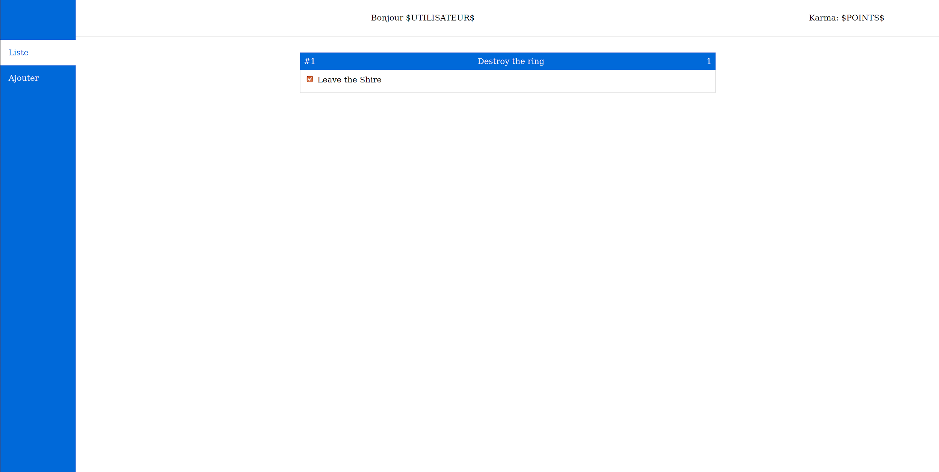
TP 0 - Instructions
Couleur principale : #0069D9
Couleur de hover : #005ab9

Slide 38
TP 1
Départ : git checkout tp-1
Fin : git checkout tp-2
Objectifs :
Gérer un formulaire simpliste à la main
Faire des requêtes asynchrone
Mettre en place le contexte et l’utiliser
Mettre en place un hooks custom pour faire des requêtes authentifier en gérant les erreurs 401
Mise en place du login et des requêtes authentifiées

Slide 39
TP 1 - Instructions (1/2)
Installer axios (npm install axios)
Faire un POST /login avec un body tel que :
{ username, password }
Créer le contexte UserInfosContext contenant un objet
Y stocker la réponse de succès dans la clé token puis déplacer l’utilisateur sur /
Ignorer les échecs
Pour tester, aller voir la liste des utilisateurs dans le fichier
back/index.js (login = firstName, mot de passe = password)

Slide 40
TP 1 - Instructions (2/2)
Utiliser les informations de UserInfosContext pour faire un hook mettant à disposition un axios faisant des requêtes authentifiées et interceptant les 401 pour rediriger vers la page de login
Au mount du Header, faire un appel GET /users/current et rajouter au UserInfosContext la réponse
Utiliser le contenu de UserInfosContext pour afficher correctement le Header
BONUS : Lors d’un 401 sur le site, en plus de la redirection, ajouter une étape dans l’historique contenant l’url de la page actuelle. Cette étape sera utilisée pour la redirection au moment de la connexion.

Slide 41
TP 2
Départ : git checkout tp-2
Fin : git checkout tp-3
Objectifs :
Gérer l’affichage d’une liste
Manipuler la transmission de props et de callback pour déclencher des comportements
Utiliser la curryfication pour assurer la séparation des responsabilités
Gestion de la liste des todos

Slide 42
TP 2 - Instructions
Récupérer la liste des todos au mount du composant TodoList avec GET /tasks
Afficher la liste des tasks et subtasks (attention à la props key)
Au check d’un subtask, identifier la task et subtask concernée, la mettre à jour et transmettre l’info au back sur PUT /tasks/:id. Utiliser la task en réponse pour mettre à jour le render
A la validation d’un subtask, mettre à jour les userInfos affichée dans le header (le karma peut changer)

Slide 43
TP 3
Départ : git checkout tp-3
Fin : git checkout master
Objectifs :
Gérer un formulaire avec Formik
Gérer un tableau d’input dynamique (gestion basique)
Mettre en place la validation du formulaire
Ajout et modification d’un Todo

Slide 44
TP 3 - Instructions (1/2)
Utiliser Formik pour gérer le formulaire d’ajout. La valeur initiale est { name: “”, priority: 1, subtasks: [{ name: “”, done: false }]
Faire un POST /tasks avec les données du formulaire à la validation
Rajouter un bouton de modification sur les items de la Todolist menant vers /update/:id
Récupérer la todo et l’injecter dans le formulaire s’il y a un id dans l’url
Mettre en place une mécanique de loader pour n’afficher le formulaire qu’une fois la todo chargée

Slide 45
TP 3 - Instructions (2/2)
A la validation, faire un PUT /tasks/:id à la place du POST si un id est présent dans l’url
Rajouter des règles de validation telles que :
Le titre ne peut pas être vide
Le titre doit faire entre 5 et 50 caractères (inclus)
La priorité ne peut pas être vide
La priorité doit être entre 1 et 3 (inclus)
Les subtasks ne peuvent pas être vide
Si les règles ne sont pas respectées, afficher un message d’erreur et bloquer la validation du formulaire

